Slide 1
게임 소프트웨어 공학 실습 6
산업기술대학교
게임공학부
이택희

Slide 2
구현 내용 체크
컨트롤 적용
외부 힘 적용

Slide 3
목차
마찰력 적용

Slide 4
마찰력 적용

Slide 5




마찰력 적용
마찰력
정지 마찰력
${Friction}_{max}=μ_{s}×F_{n}$
운동 마찰력
$Friction=μ_{k}×F_{n}$
운동 마찰력만 적용
$$F_{n}$$
$$Friction$$
마찰력
진행방향
$F_{n}=MASS∗Gravity=$ 수직항력, 바닥이 밀어 올리는 힘
$$μ=frinction coefficient$$

Slide 6
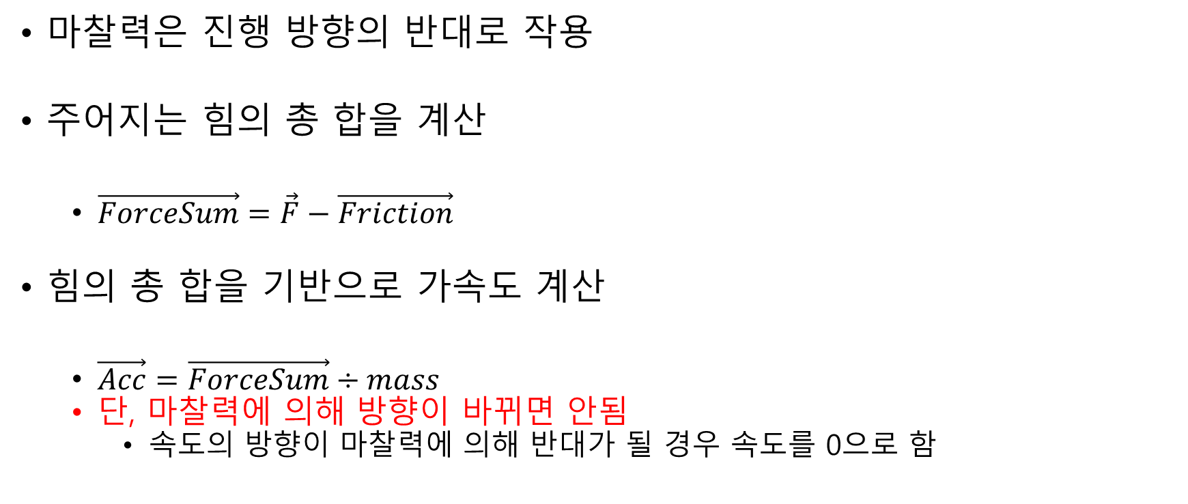
마찰력 적용
마찰력
진행방향
마찰력은 진행 방향의 반대로 작용
주어지는 힘의 총 합을 계산
$\vec{ForceSum}=\vec{F}−\vec{Friction}$
힘의 총 합을 기반으로 가속도 계산
$\vec{Acc}=\vec{ForceSum}÷mass$
단, 마찰력에 의해 방향이 바뀌면 안됨
속도의 방향이 마찰력에 의해 반대가 될 경우 속도를 0으로 함

Slide 7
테스트

Slide 8
테스트
움직임 확인

